Slide 1
ADMINISTRACION CIENTÍFICA
FREDERICK WINSLOW TAYLOR
PRESENTADO POR:
ERIKA JARAMILLO
DIANA RUA
LILIANA ARANGO
STELLA ZAPATA
Charlie Chaplin - Modern times part 1_9.mpg

Slide 2
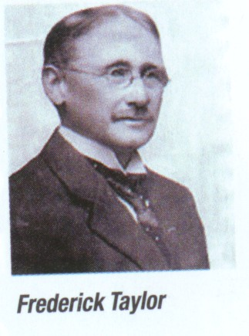
BIOGRAFIA
Frederick Winslow Taylor (1856-1915)fundador de la administración científica, nació en filadelfia, Estados Unidos.

Slide 3
ADMINISTRACIÓN CIENTÍFICA
El nombre administración
Científica se debe al intento
de aplicar los métodos de
Ciencia a los problemas de
la administración.
ADAM SMITH ( 1723 – 1790 )
CHARLES BABBAGE (1792-1871)
FREDERICK TAYLOR (1856-1915)

Slide 4
ADAM SMITH (1723-1790)
De la mano invisible a la organización racional del trabajo.
Se enfoca en la ganancia de tiempos, las habilidades incrementadas o la innovación.
Considerado el inventor de la ciencia económica.
Ideas de mercado

Slide 5
CHARLES BABBAGE (1792-1871)
El menor costo del trabajo.
Es considerado Smithiano
Su interés básico no era la búsqueda de la productividad.

Slide 6
OBJETIVOS Y SUS VENTAJAS
OBJETIVOS
VENTAJAS
Eliminación de todo desperdicio de esfuerzo humano.
Adaptación de los operarios a la propia tarea.
Entrenamiento de los operarios para la ejecución de la tarea
Mayor especialización de las tareas.
Eliminar los movimientos inútiles.
Mejorar la selección y entrenamiento del personal
Mejorar la eficiencia del operario.
Distribución del trabajo.
Tener una base equitativa de salarios.

Slide 7
PRINCIPIOS
Principio de Planeamiento
Principio de Preparación
Principio de control
Principio de ejecución

Slide 8
CONCEPTOS IMPORTANTES
Método: Manera de realizar alguna cosa
Tarea: Actividad ejecutada por alguien dentro de la organización.
Cargo: Conjunto de tareas ejecutadas de manera cíclicas.
Sesión: Conjunto de cargos
Departamento: Conjunto de sesiones

Slide 9
CRITICAS A LA TEORIA DE TAYLOR
NICOS MOUZELIS : PUNTO DE VISTA MECANICISTA Y LA FALACIA DEL CIENTIFISMO.
MARCH Y SIMON : TIPO DE TAREAS Y ASPECTOS DEL ORGANISMO HUMANO.
LENIN :¿EN QUE CONSISTE LA ADMINISTRACIÓN CIENTÍFICA? Y NECESIDAD DE ABARATAR LA PRODUCCIÓN DENTRO DEL CAPITALISMO.
J.A.C BROWN: EL HOMBRE ECONOMICO

Slide 10
OTRAS CRITICAS
MECANICISMO
SUPERESPECIALIZACIÓN
VISIÓN MICROSCOPICA DEL HOMBRE
ESTUDIO INCOMPLETO DE LA ORGANIZACIÓN
LIMITACIÓN DEL CAMPO DE APLICACIÓN
ENFOQUE PRESCRIPTIVO Y NORMATIVO
ENFOQUE DE SISTEMA CERRADO

Slide 11
APORTES A LA ADMINISTRACION MODERNA
ANÁLISIS DEL TRABAJO Y ESTUDIO DEL TIEMPO Y MOVIMIENTOS
ESTUDIO DE LA FATIGA HUMANA
DIVISIÓN DE TRABAJO Y ESPECIALIZACIÓN DEL OBRERO
DISEÑO DE CARGO Y TAREAS
INCENTIVOS SALARIALES Y PREMIOS POR PRODUCCIÓN
CONDICIONES DE TRABAJO
LA ESTANDARIZACIÓN

